Slide 1



SIMULACROS Y SIMULACIONES
Julio 6 De 2021

Slide 2
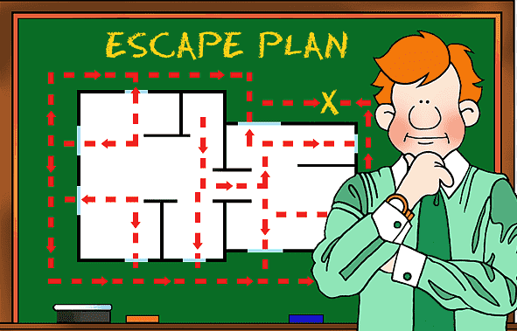

DEFINICIÓN DE SIMULACRO Y SIMULACIÓN
Los simulacros son ejercicios prácticos que representan una situación de emergencia lo más cercano a lo que sería en la realidad, basados siempre en el análisis del riesgo municipal
Una simulación es una forma de poner a prueba la estrategia empresarial de respuesta y sus protocolos.

Slide 3

SEMEJANZAS DE SIMULACRO Y SIMULACIÓN
Contribuyen a la preparación para la respuesta en caso de emergencia o desastre.
Ambos son muy útiles en la educación para la gestión del riesgo de desastres.
Permiten ejecutar y probar acciones que pueden ser empleadas en casos reales de emergencia y desastre.
Fortalecen el trabajo en equipo y la cooperación entre los participantes.
Son complementarios en los procesos de capitación y en gran medida, responden a un propósito común entre los países organizadores

Slide 4

DIFERENCIAS DE SIMULACRO Y SIMULACIÓN
Simulacro
Se realiza en el terreno: es decir, en la zona donde podría darse la emergencia o desastre.
Requiere mayores recursos humanos, logísticos y materiales.
Ejecución de operaciones.
El control es más complejo.
Se evalúa la ejecución de los planes de Gestión Reactiva del Riesgo
Simulación
Normalmente se realiza en una instalación definida
Menos Costosa
Manejo de información.
Fácil de controlar por el facilitador durante su desarrollo.
Se evalúa actitudes personales y conocimientos

Slide 5

SIMULACROS
Este tipo de ejercicio, amerita una gran movilización de recursos (personal, equipos, recursos, etc.), por lo que su desarrollo es más complejo y costoso que una simulación.
Durante la planeación del simulacro se debe velar por que exista coherencia con la cotidianidad empresarial y que el ejercicio se encuentre en contexto.

Slide 6

SIMULACROS
Tienen un alto valor pedagógico, ya que permiten fortalecer y poner a prueba la aplicación específica de conocimientos, habilidades y destrezas principalmente operativas.
Sin embargo, si bien el simulacro centra sus esfuerzos en la práctica, también se ve reflejado en él un proceso de toma de decisiones

Slide 7
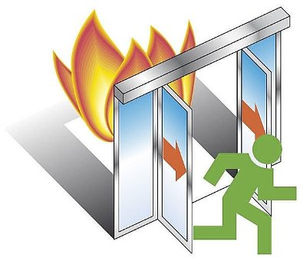
UTILIDAD DE LOS SIMULACROS
Un simulacro tiene aplicación cuando es necesario probar elementos como protocolos específicos, procedimientos y habilidades concretas del personal operativo y administrativo.
Es de gran utilidad para labores de búsqueda y rescate, agua y saneamiento, alojamientos temporales, atención pre hospitalaria, y todas aquellas áreas operativas requeridas para la atención de emergencias y desastres en el municipio.

Slide 8

DINÁMICA DE LOS SIMULACROS
Se realiza en tiempo real, por lo que el guion debe desarrollarse cuidando bien los tiempos esperados en la ejecución de las tareas, para esto es fundamental que el grupo de organización esté integrado por personal conocedor de las labores operativas.
Es conveniente que antes de realizar un simulacro se desarrollen simulaciones, para así lograr un mejor desempeño en el proceso de toma de decisiones, delegación eficiente de funciones y seguimiento de tareas.

Slide 9
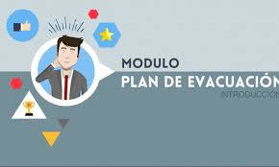
DINÁMICA DE LOS SIMULACROS
Activación de los escenarios planeados, como si estos eventos estuvieran sucediendo en tiempo real
Notificar a los grupos de respuesta, movilizarse y actuar, de la misma manera que lo haría en una emergencia o desastre, siguiendo los protocolos y procedimientos establecidos para tal fin.

Slide 10

DINÁMICA DE LOS SIMULACROS
Los participantes asumen el rol establecido y los recursos deben ser con los que se contaría en la realidad, ejecutando todas las acciones para dar solución a los escenarios planteados (búsqueda y rescate, alojamientos temporales, incendios, etc.), y paralelamente en sala de crisis, se deberán estar llevando a cabo los procesos pertinentes a la toma de decisiones.

Slide 11

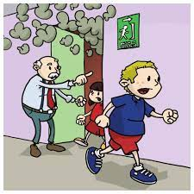
TIPOS DE SIMULACROS
Según divulgación de la información
• Simulacros Avisados:
Se realizan previa citación del personal. Son más usuales en fases de aproximación y entrenamiento.
• Simulacros No avisados:
Se realizan de manera inesperada y son de gran utilidad con grupos ya entrenados, como forma de poner a prueba planes y protocolos.

Slide 12
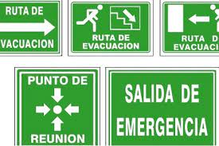
TIPOS DE SIMULACROS
Según cobertura
• Simulacros parciales: se realizan en zonas o áreas geográficas limitadas (unos o algunos barrios, veredas, municipios).
• Simulacros totales: se realizan en la totalidad del territorio (municipio, ciudad, departamento)

Slide 13
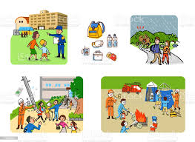
TIPOS DE SIMULACROS
Según alcance
• Simulacro específico: se desarrollan cuando se ponen a prueba partes específicas de un plan, o un protocolo específico.
• Simulacro general: se da cuando se prueba el contenido completo de un plan de respuesta. Según complejidad
• Simulacro simple: pretende medir o probar procedimientos sencillos o sólo se recrea un escenario con una sola opción de respuesta, hay poco despliegue de recursos.

Slide 14

TIPOS DE SIMULACROS
Según alcance
• Simulacro complejo: plantea igualmente un solo escenario, pero se recrea con tantas dificultades y variables como sea posible, tal que los participantes deban analizar las opciones y probar algunas de ellas.
• Simulacro Multiescenario: plantea múltiples escenarios con diversas posibilidades de respuesta. Requiere una amplia movilización de recursos y logística.

Slide 15
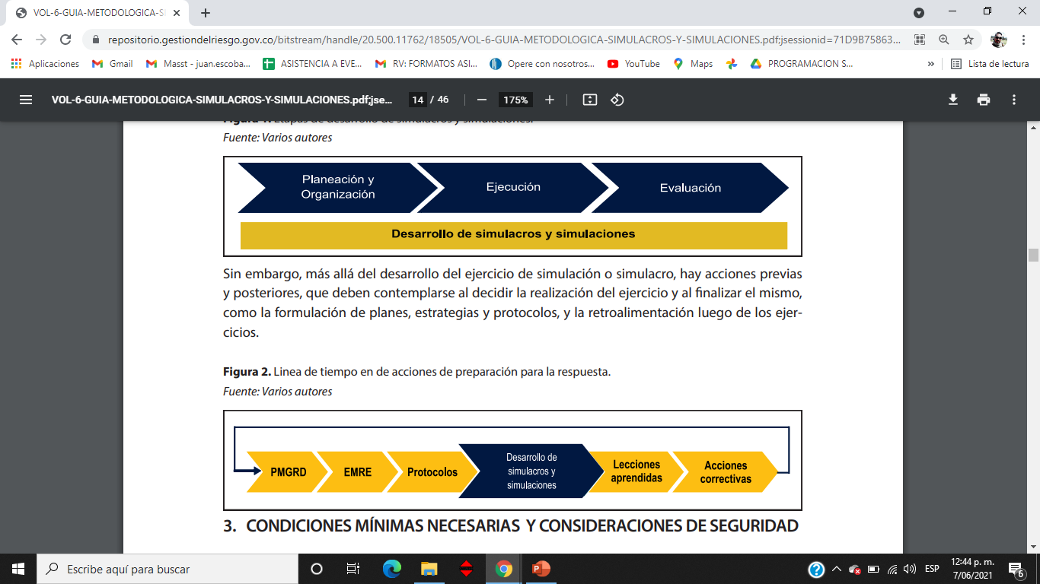
PROCEDIMIENTOS EN EL SIMULACRO
Debe ser lo suficientemente flexible para satisfacer las necesidades de todos los actores participantes y el municipio o departamento interesado.
Por lo anterior, cada paso y acción debe ser diseñado, adaptado y aplicado de manera que cumpla los objetivos y atienda a las capacidades especificas del municipio o departamento.

Slide 16

PROCEDIMIENTOS EN EL SIMULACRO
Más allá del desarrollo del ejercicio de simulación o simulacro, hay acciones previas y posteriores, que deben contemplarse al decidir la realización del ejercicio y al finalizar el mismo, como la formulación de planes, estrategias y protocolos, y la retroalimentación luego de los ejercicios.

Slide 17
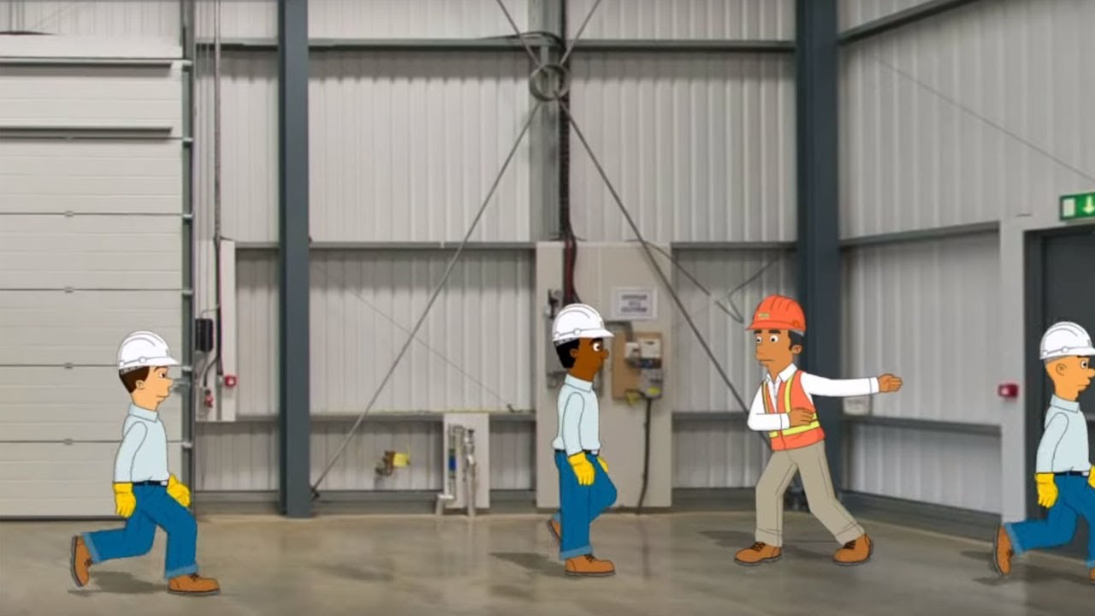
PROCEDIMIENTOS EN EL SIMULACRO
CONDICIONES MÍNIMAS NECESARIAS Y CONSIDERACIONES DE SEGURIDAD
Previo a la planificación de un simulacro el equipo de trabajo debe garantizar que existan condiciones tales como:
• Debe haber sido formulada, implementada, socializada y sus protocolos específicos.
• Debe existir una estructura organizativa para emergencias, debidamente institucionalizada y con un plan de acción.
Guía Metodológica para el Desarrollo de Simulaciones y Simulacros
• Clara identificación de los elementos que se quieren evaluar mediante el ejercicio de simulacro.

Slide 18

PROCEDIMIENTOS EN EL SIMULACRO
• Un escenario de riesgos que considere las amenazas, vulnerabilidades y capacidades.
• Un sitio con condiciones físico-ambientales adecuadas para recrear las situaciones de emergencia con mínimo riesgo para los participantes.
• Apoyo institucional, recursos financieros y soporte logístico adecuado.
• Consideraciones de Seguridad en la ejecución de un simulacro.
• Las entidades de socorro que participen del ejercicio podrán emplear balizas o licuadoras de emergencia, pero no sirenas durante el ejercicio.

Slide 19
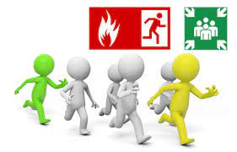
PROCEDIMIENTOS EN EL SIMULACRO
• Ningún vehículo de emergencia podrá exceder los límites de velocidad establecidos.
• Los integrantes de las entidades tendrán acceso a los diferentes lugares a través del uso de manillas o escarapelas de diferentes colores, ejemplo: (Naranja – salas de crisis, amarilla – seguridad, azul – salud, roja – entidades operativas, blanca – prensa)
• Todos los miembros de entidades operativas deberán contar con su equipo de protección personal para acceder a los escenarios.

Slide 20
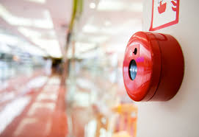
PROCEDIMIENTOS EN EL SIMULACRO
• Ningún miembro de las entidades participantes en el ejercicio deberá correr durante el desarrollo del ejercicio.
• Cada escenario contará con un oficial de seguridad identificado de manera visible para los participantes, preferiblemente a través de un chaleco de color vistoso.
• El responsable del escenario, junto con el oficial de seguridad, coordinaran el montaje del escenario, señalización del perímetro e informará a los pobladores vecinos; igualmente, recibirán a las entidades de socorro que lleguen al lugar y brindarán información sobre las características del escenario y aspectos de seguridad.

Slide 21

PROCEDIMIENTOS EN EL SIMULACRO
Guion de simulacro:
Incluir varias personas del equipo
Definir secuencia cronológica
Confidencial
Revisión de recursos
Planeación y organización
Pertinencia del ejercicio
Objetivos: Se debe definir lo que se espera como resultado
Alcance En el alcance se define hasta dónde se quiere que el ejercicio tenga afectación

Slide 22

PROCEDIMIENTOS EN EL SIMULACRO
d. Definición del evento a simular “Conocimiento del Riesgo”
Dentro de los eventos que se pueden simular se encuentran:
Sismos
Inundaciones
Avalanchas, lahares o aludes
Erupciones volcánicas
Emergencias con materiales peligrosos
Fenómenos de remoción en masa
Incendios estructurales
Atentados terroristas
Accidentes vehiculares, acuáticos, aéreos
Otros Guía Metodológica para el Desarrollo de Simulaciones y Se debe tener presente que existen amenazas que son poco frecuentes pero de alto impacto.

Slide 23

PROCEDIMIENTOS EN EL SIMULACRO
Participantes o público objetivo
Plan de trabajo
Guion
Recursos
Reuniones previas
Cronograma
Estructura organizacional para la planeación

Slide 24

PROCEDIMIENTOS EN EL SIMULACRO
EJECUCIÓN
a. Montaje de escenarios e instalaciones:
En el caso de las simulaciones, el montaje del escenario se puede realizar horas antes del ejercicio y se deberá verificar que todo esté listo para el inicio del mismo.
b. Acciones previas al inicio del ejercicio
En los momentos previos al inicio del ejercicio, horas antes, se deberán asignar personas para apoyar ciertas acciones específicas, algunas de ellas son:
• Cuando se ha invitado personal externo, se deberá prever la recepción y ubicación de los mismos.

Slide 25

PROCEDIMIENTOS EN EL SIMULACRO
• Transporte, ubicación y entrega de identificador, formularios y demás elementos a observadores, evaluadores y controladores. Este personal ya debe estar en los lugares asignados, una vez inicie el ejercicio.
• Reunión de seguridad: el coordinador del grupo organizador y el asesor de seguridad.
• Revisión del análisis de riesgos, ajustes al plan de contingencias y socialización de este último.
• Ubicación de víctimas y simuladores (maniquíes).
• En el caso de las simulaciones, los mensajes, mapas y otros recursos didácticos deben estar dispuestos

Slide 26

PROCEDIMIENTOS EN EL SIMULACRO
c. Ejecución de Simulacros Fuente - Varios escenarios
Activación de escenarios: es responsabilidad del grupo controlador y se realizará de acuerdo con lo planteado en el guion.
Los productos esperados durante el desarrollo del simulacro y de una simulación son los que permiten evaluar su desempeño y que además son el reflejo del proceso de toma de decisiones.

Slide 27

PROCEDIMIENTOS EN EL SIMULACRO
Productos documentales en Sala de Crisis :
Declaratoria de Calamidad Pública
Plan de Acción Específico para la Recuperación
Formatos de Sala de Crisis (organigrama, bitácora, cadena de llamadas, seguimiento a recursos logísticos y financieros, consolidado de afectación)
Comunicados de prensa
Plan de Acción para la Respuesta (cuando el alcance del simulacro lo exige).

Slide 28

EVALUACIÓN DE SIMULACRO
Propósito:
Valorar la eficiencia y eficacia de los procesos de respuesta operativa y/o toma de decisiones en emergencias.
Responsable: grupo evaluador.
Todos los que intervengan pueden hacer su propia evaluación y autoevaluación de desempeño.
El grupo evaluador:
Debe estar compuesto por personal conocedor, preferiblemente experto en coordinación y atención de emergencias.
No debe hacer parte de la planeación.
Debe contar con una actitud neutral y respetuosa.

Slide 29

EVALUACIÓN DE SIMULACRO
Consideraciones de la evaluación:
Antes de iniciar el ejercicio, los participantes deben conocer la metodología y criterios de evaluación.
Los evaluadores no deben interrumpir el trabajo realizado por los participantes, ni tomar partido en la ejecución de acciones; podrán realizar algunas preguntas específicas cuando se tenga duda, pero será breve y no emitirá juicios.
Las personas que hagan parte del grupo de evaluación, deberán conocer claramente los objetivos, alcance y resultados esperados del ejercicio.

Slide 30

EVALUACIÓN DE SIMULACRO
• A partir de la observación directa al desarrollo del ejercicio y basados en los criterios plasmados en los formatos preestablecidos, el evaluador valorará el desempeño de los diferentes roles y situaciones, dará sus apreciaciones, observaciones y recomendaciones.
• Al finalizar el ejercicio, deberán generar un informe donde se consoliden los resultados de la evaluación. Una matriz DOFA puede resultar muy útil para este fin, aunque se pueden utilizar otros modelos.

Slide 31

EVALUACIÓN DE SIMULACRO
Instrumentos de evaluación
El desarrollo de los instrumentos de evaluación debe ser coherente con lo planteado en la fase de planificación, en especial la relación con los objetivos. Deben permitir la medición u observación del desempeño de los diferentes participantes dentro del simulacro.
• Claridad en preguntas o espacios a diligenciar.

Slide 32

EVALUACIÓN DE SIMULACRO
Las preguntas deben ser coherentes con lo que se evalúa, por ejemplo:
Si se quiere evaluar el desempeño operativo de un grupo de rescate, las preguntas deben dirigirse hacia las destrezas y habilidades técnicas; o si se evalúa a un asesor técnico, las preguntas deberán estar enfocadas la medición de habilidades técnicas.
Se debe evitar sugerir doble interpretación en las preguntas.
Debe reflejar la identidad institucional (logos, colores, etc.).
Letra clara y en un tamaño adecuado.
Lenguaje coherente y claro para todos.

Slide 33

INFORME DE SIMULACRO
Recopilación y presentación de todas las evidencias, eventos, novedades y sucesos durante el simulacro.
Datos de la empresa, fecha y evento a simular.
Introducción
Objetivo general
Objetivos específicos
Responsable de la empresa

Slide 34

INFORME DE SIMULACRO
Metodología
Marco legal
Marco conceptual
Hallazgos y análisis
Registro fotográfico
Recomendaciones
Referencias bibliográficas

Slide 35

INFORME DE SIMULACRO
INFORMACIÓN PARA RECOPILAR
Tipo de simulacro que se realizó en la Institución (ejemplo: Incendio, Derrames de sustancias peligrosas, explosión etc.).
No. Consecutivo del reporte del simulacro realizado.
Fecha en que se realiza el simulacro.
Anotar
  Tiempo de respuesta interna
  Tiempo de respuesta externa

Slide 36

INFORME DE SIMULACRO
Lugar o área del evento.
Descripción del simulacro que se uso.
Descripción de la respuesta que se dio al simulacro.
Número de personas que participaron en el simulacro.
La eficacia y eficiencia de respuesta de los equipos involucrados en el simulacro.
Hallazgos y conclusiones
Nombre, puesto y firma de la persona que elaboró este reporte.

Slide 37


